Slide 1
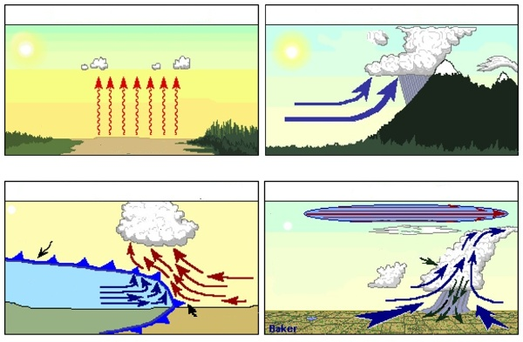
Cuatro procesos de ascenso que pueden causar tormentas
Ascenso térmico (convectivo )
Ascenso orográfico (terreno )
Buen tiempo
Cumulus
Nubes tipo
Cumulus
Nubes
de onda
Fuerte calentamiento
superficial
Ondas térmicas
Flujo ascendente de ladera
Suelo desnudo
Ascenso frontal (convergencia de masas de aire )
Ascenso por corriente en chorro
Nubes
Cumulus
9,000 m
Corriente en chorro
Frente frío
Aire
caliente
Cumulonimbus
A menudo responsable
Por el rápido desarrollo de nubes
y tormentas
Aire frío
Convergencia
6-91-S290-PE

Slide 2
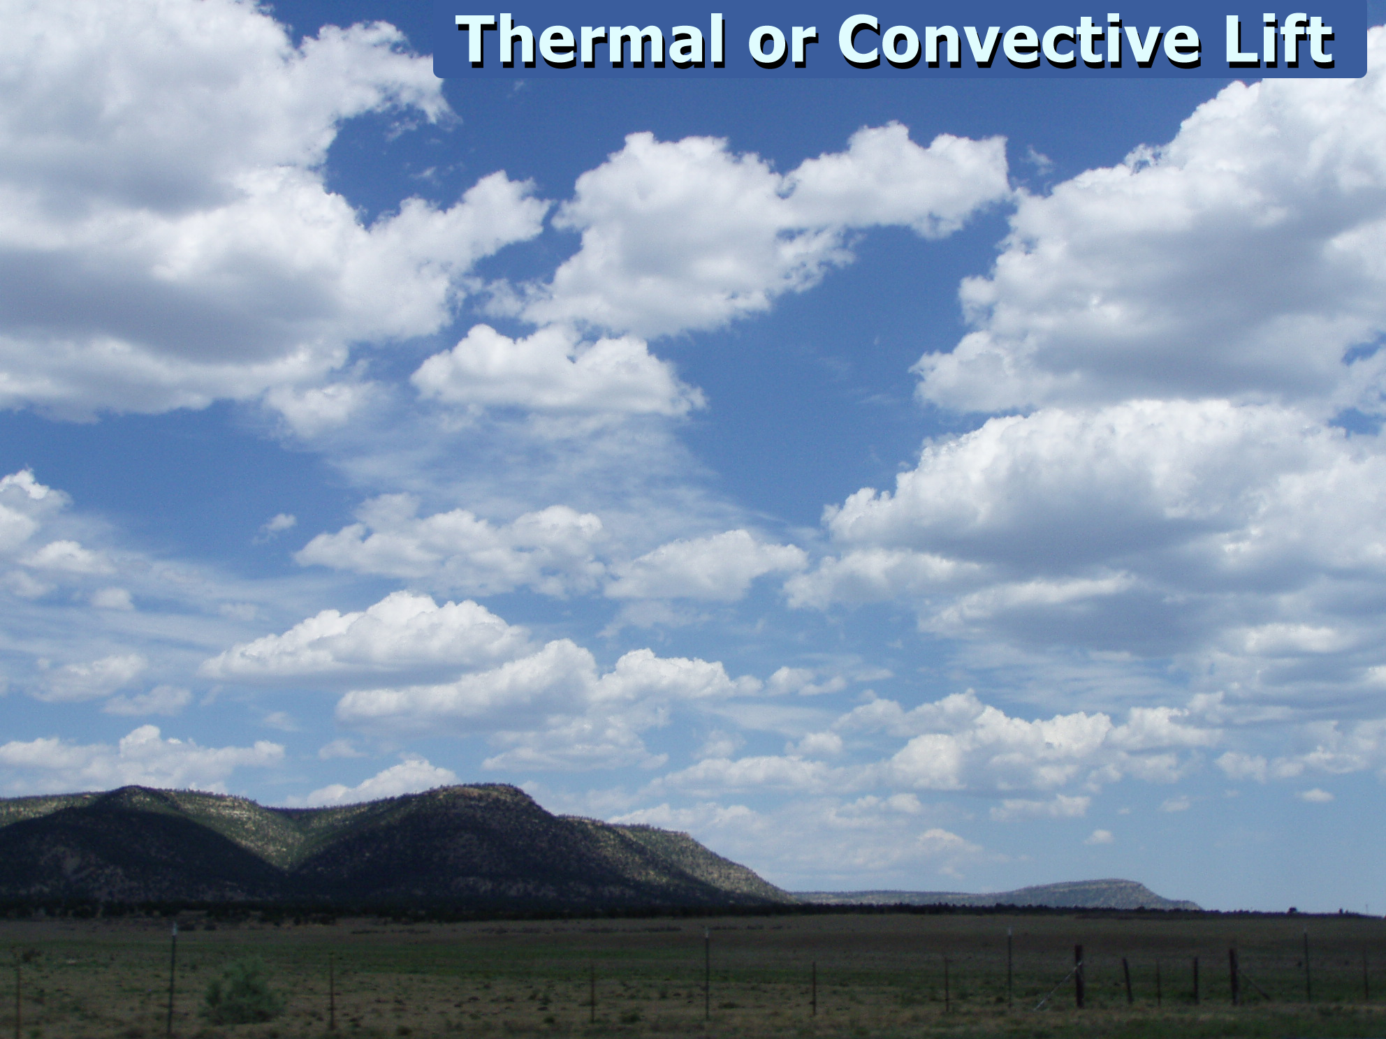
Ascenso térmico o convectivo
El fuerte calentamiento de aire cerca del suelo produce corrientes ascendentes térmicas y corrientes de convección. Esto es más común en el verano.
Termales
Corrientes
ascendentes
Atmósfera
inestable
Fuerte calentamiento superficial
6-92-S290-PE

Slide 3
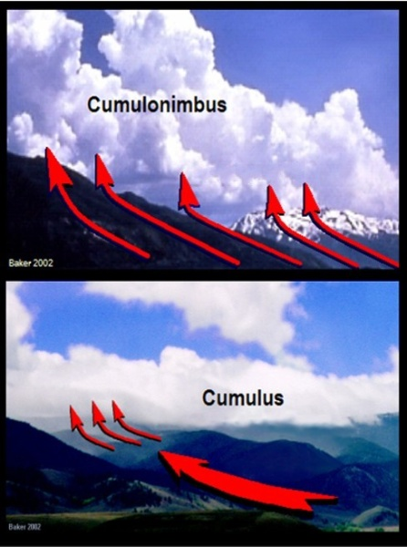
Ascenso
orográfico
Ascenso orográfico
Ascenso de aire sobre las montañas.
Calentamiento
de ladera
Causada por el aire que es forzado a subir una pendiente o valle por el calentamiento diurno, o por la desviación hacia arriba del aire después de chocar con una barrera de montaña.
Ascenso orográfico
Flujo ascendente
de valle y ladera
6-93-S290-PE

Slide 4
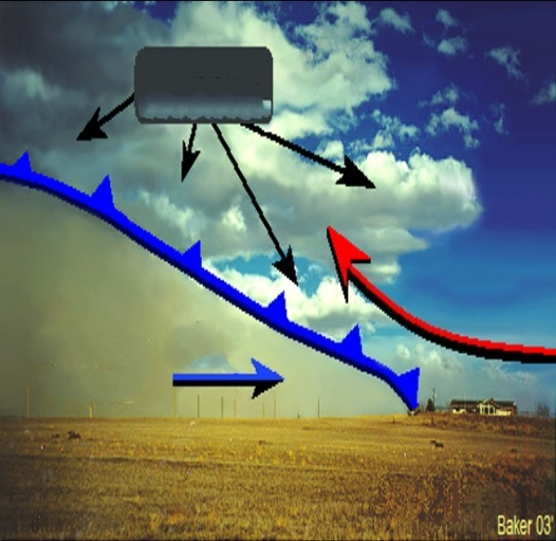
Ascenso frontal
Cuando dos masas de aire convergen, la masa de aire más ligera y más caliente es forzada hacia arriba y sobre la otra masa de aire.
Cumulus formándose
delante del frente frio
Movimiento
de aire caliente
La magnitud del ascenso depende de la profundidad
y velocidad de la
masa de aire que avanza y de lo inestable sea la masa de aire.
Movimiento
de aire frío
Espesa nube
de polvo
Convergencia de masas de aire

Slide 5
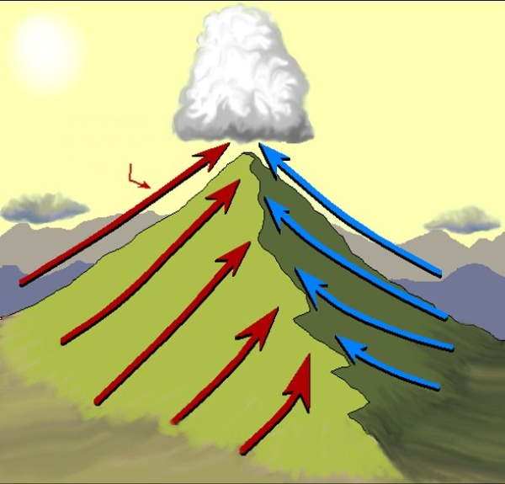
Convergencia sobre las crestas de las montañas
Las nubes producidas por este ascenso son normalmente
altas y de tipo Cumulo desarrollada verticalmente
Ocurre durante el día sobre las crestas de las montañas a medida que los vientos conducidos térmicamente o por calor en laderas opuestas se unen.
Las nubes convectivas
son un indicador de que esto está ocurriendo.
Vientos de ladera
convergiendo

Slide 6
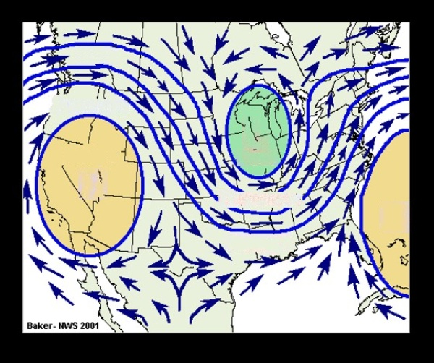
Ascenso por corriente en chorro
¿Qué es una corriente en chorro?
Es simplemente un rio de aire moviéndose rápidamente, más a menudo a grandes altitudes.
Cresta de
alta
presión
B
A
Canal de
baja
Varía en velocidad y dirección al rodear la parte superior de las crestas de alta presión y los canales de baja presión.
presión
A
Es el cambio en velocidad y dirección del viento, o la cizalla del viento que es en gran medida responsable de producir el ascenso del aire asociado con la corriente en chorro.

Slide 7
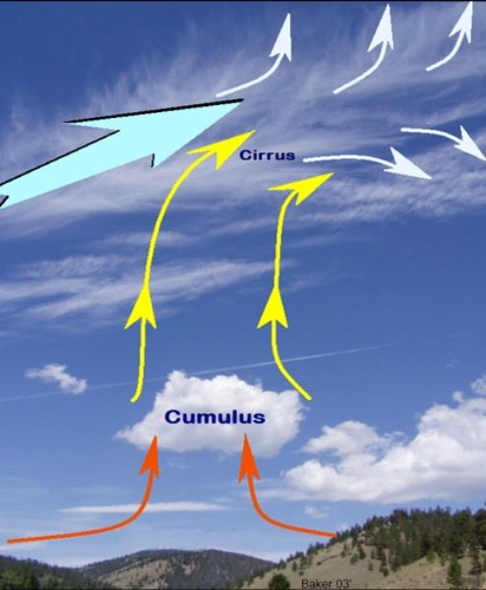
Ascenso por corriente en chorro
Baja Presión
A medida que la corriente en chorro pasa por encima, la cizalla del viento produce divergencia (la dispersión horizontal de los vientos) y reduce la densidad del aire y la presión del aire en lo alto.
Corriente en chorro
Esta reducción de presión hace que el aire de los niveles inferiores ascienda y llene el "vacío" dejado por la divergencia.
6-97-S290-PE

Slide 8
Ascenso por corriente en chorro
Divergencia
Y baja presión
Este efecto chimenea causado por la divergencia y una reducción de la presión del aire en lo alto se puede potenciar por el fuerte calentamiento y la convergencia (unión de aire) en los niveles inferiores.
Corriente en chorro
Si esto ocurre cerca de un incendio forestal o una tormenta eléctrica, un crecimiento explosivo es posible.
Convergencia
6-98-S290-PE

Slide 9
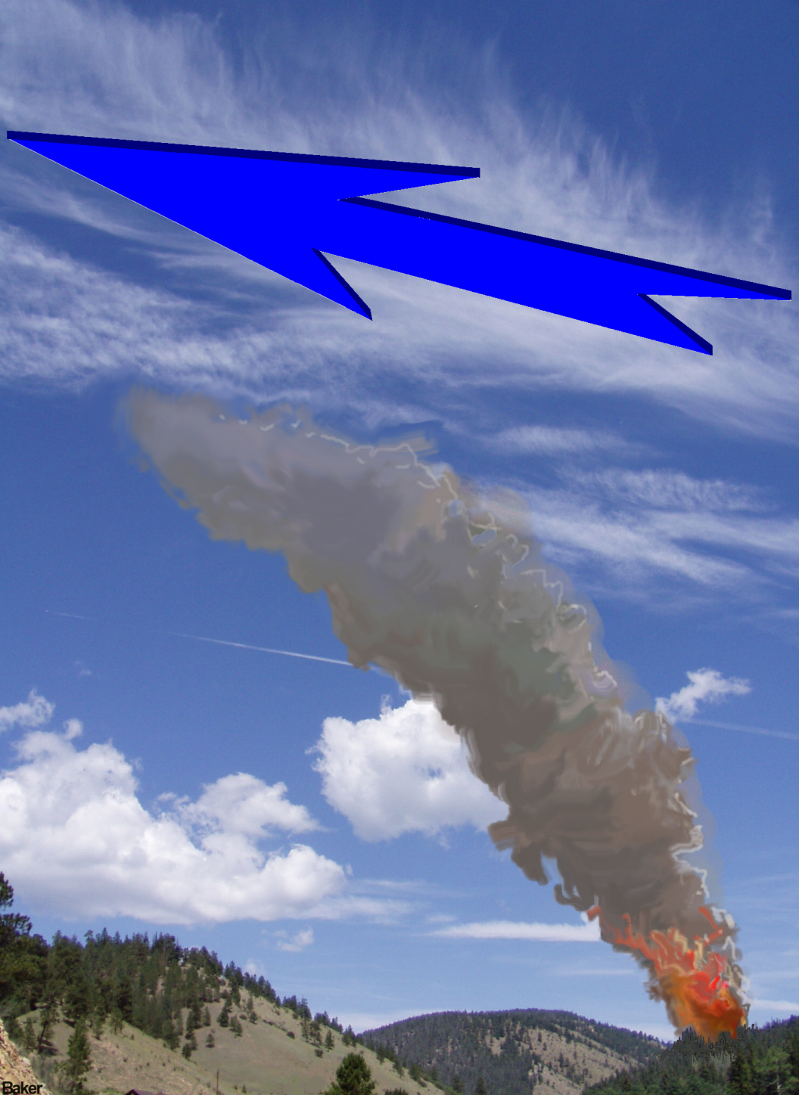
Un incendio forestal puede intensificarse rápidamente y llegar a ser dominado por la columna con el fuerte ascenso producido por el paso de una corriente en chorro.
Jet Stream Winds
Vientos de corriente en chorro
Cirrus
Nubes Cirrus tenues en lo alto del cielo pueden ser su único indicador de que los vientos de corriente en chorro están pasando por encima.
6-99-S290-PE

Slide 10
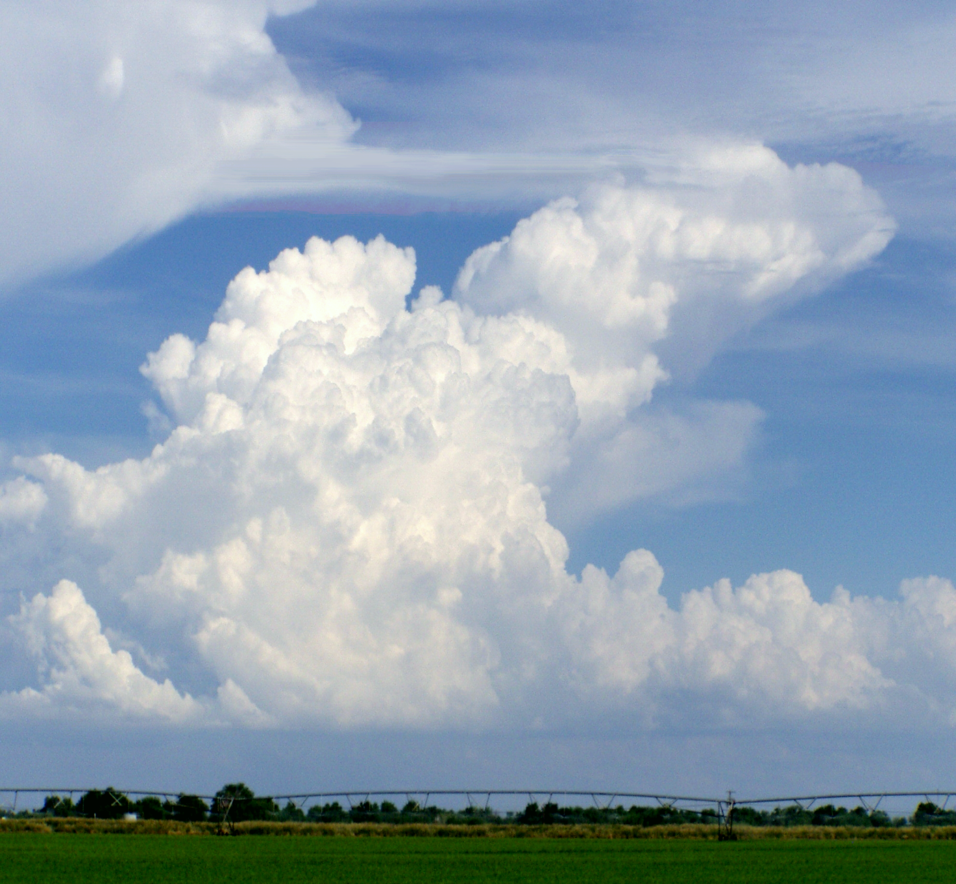
Ascenso por corriente en chorro y crecimiento
de las tormentas eléctricas
Los combatientes de incendios deben estar atentos a cualquier señal visual de una corriente en chorro cercana,
como las partes altas de las nubes de tormenta eléctrica que son cortadas por los fuertes vientos en lo alto.
Cizalla de viento de la corriente en chorro
Rápido desarrollo de tormentas eléctricas
6-100-S290-PE

Slide 11
EJERCICIO 5
Procesos de ascenso

Slide 12
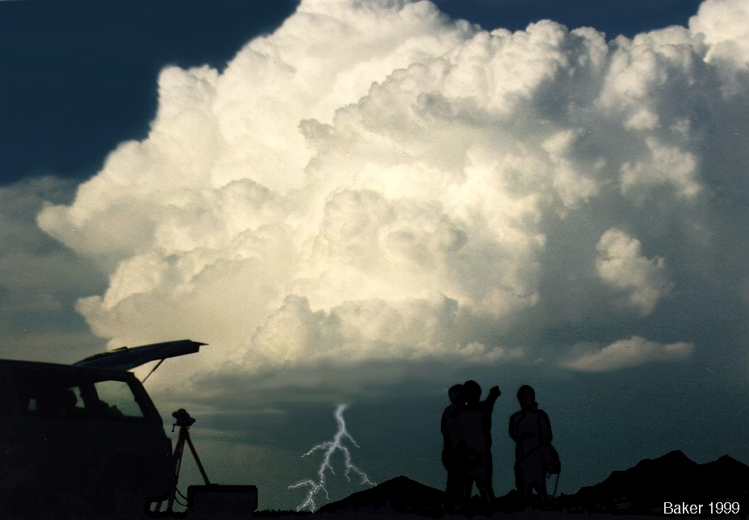
La tormenta eléctrica
Tormenta local casi siempre
producida por una nube Cumulonimbus, y siempre acompañada por relámpagos y truenos.

Slide 13
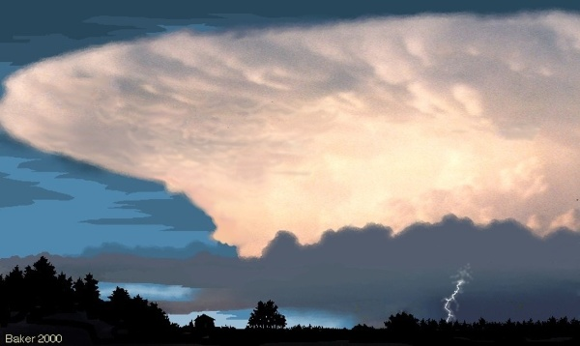
Yunque de Cirrus
Cúpula del
yunque de Cirrus
Mammatus
Cumulunimbus (cb)
Relámpagos
Ráfagas flanqueando las nubes frontales
Columna de
granizo
Columna de
lluvia
Ascenso, inestabilidad y humedad son necesarias
para producir una tormenta eléctrica.
6-103-S290-PE

Slide 14
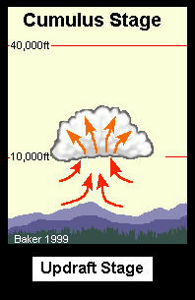
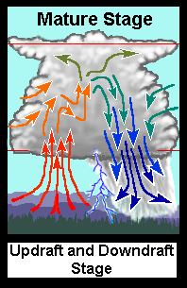
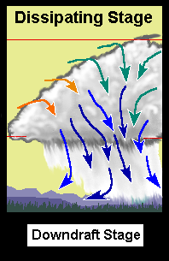
Las tres etapas de una tormenta eléctrica
Etapa Cumulus
Etapa de madurez
Etapa de disipación
12,000 m
3,000 m
Etapa de corriente ascendente
Etapa de corriente ascendente y
descendente
Etapa de corriente descendente

Slide 15
La etapa Cumulus
La etapa inicial de una tormenta eléctrica.
La nube crece verticalmente, a menudo con una sola corriente ascendente.
La precipitación no se produce durante esta etapa, los vientos arrachados son relativamente comunes.

Slide 16
La etapa de madurez
La etapa más activa del ciclo de la tormenta
Se observan por primera vez relámpagos y truenos
Fuertes corrientes ascendentes y descendentes
La nube es llamada Cumulonimbus
Las fuertes corrientes descendentes enfriadas por lluvia alcanzan el suelo, pueden extenderse produciendo fuertes vientos, a veces vientos dañinos
Los fuertes vientos “de flujo de salida" son llamados frente de rachas

Slide 17
La etapa de disipación
Durante esta etapa final, existen corrientes descendentes en toda la nube Cumulonimbus.
Sin una corriente ascendente que provea a la tormenta eléctrica de una fuente de humedad y energía, el núcleo de la tormenta colapsa.
La nube colapsada puede producir vientos descendentes, frentes de racha, lluvia y relámpagos.

Slide 18
Las tres etapas de la tormenta eléctrica plantean un peligro para el combatiente de incendios.
Es la etapa de madurez, sin embargo,
la que plantea el mayor riesgo para la
seguridad personal y potencialmente
el mayor impacto en el comportamiento
de los incendios forestales.

Slide 19
EJERCICIO 6
La tormenta eléctrica y sus etapas

Slide 20
Indicadores visuales de aire estable

Slide 21
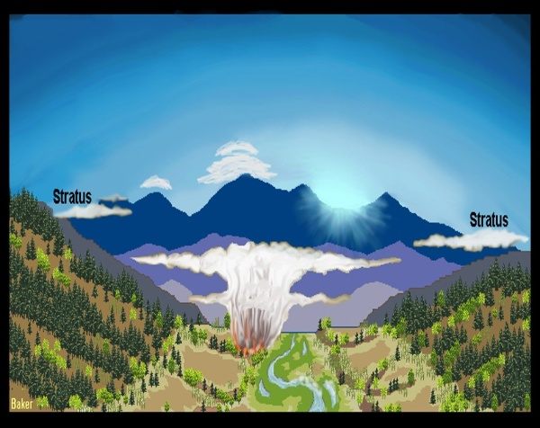
Indicadores visuales de aire estable
Nubes de onda
de montaña
parte alta de la inversión superficial
baja intensidad
del fuego
niebla
brumoso
niebla
niebla
dispersa
6-111-S290-PE

Slide 22
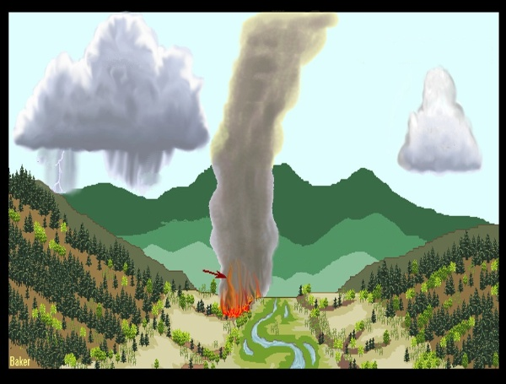
Indicadores visuales
de una atmosfera
inestable
Columna de humo
elevada
Cumulonimbus
Cumulus
alta
relámpagos
lluvia
buena dispersión
de humo
fuego
activo
buena visibilidad
remolino
de fuego
vientos en
rachas
6-112-S290-PE

Slide 23
EJERCICIO 7
Indicadores visuales de
aire estable e inestable

Slide 24
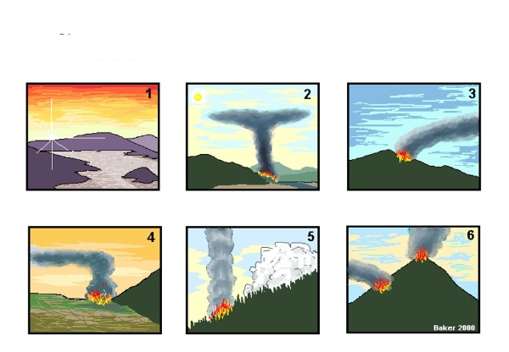
Y la estabilidad atmosférica
¿Qué nos dicen estos indicadores visuales acerca del viento y la estabilidad atmosférica?
Humo o bruma a
baja altura
Exercise 7
6-114-S290-EP

Slide 25
Ejercicio 8
¿Qué puede decirnos el humo acerca de la estabilidad de la atmósfera?
De las siguientes fotografías de columnas de humo se le puede pedir que responda brevemente a una
o más de las siguientes preguntas:
1. ¿Es la atmósfera estable o inestable? ¿Dónde?
2. Si hay viento ¿dónde y qué tan fuerte?
3. Si hay una inversión, ¿de qué tipo?

Slide 26
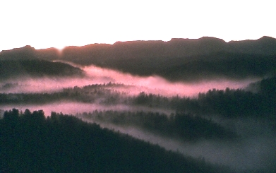
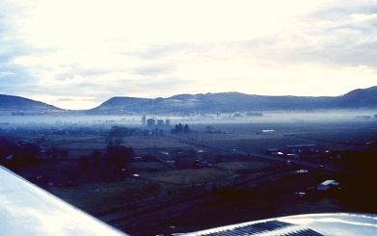
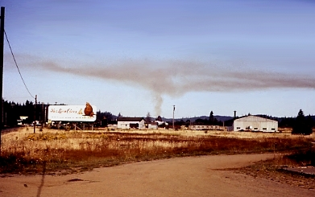
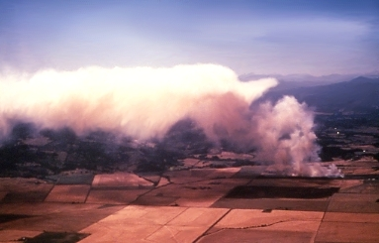
A
B
C
D
6-116-S290-PE

Slide 27
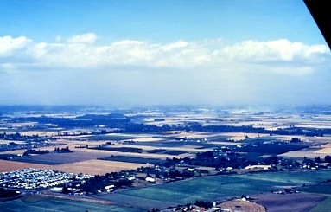
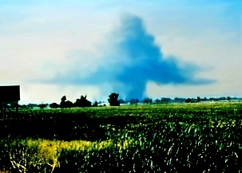
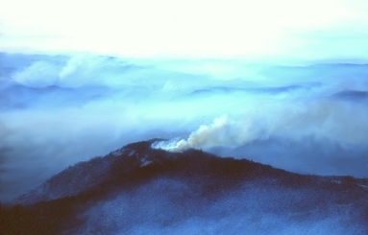
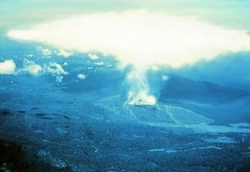
E
F
G
H
6-117-S290-PE

Slide 28
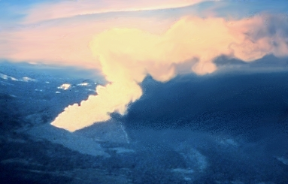
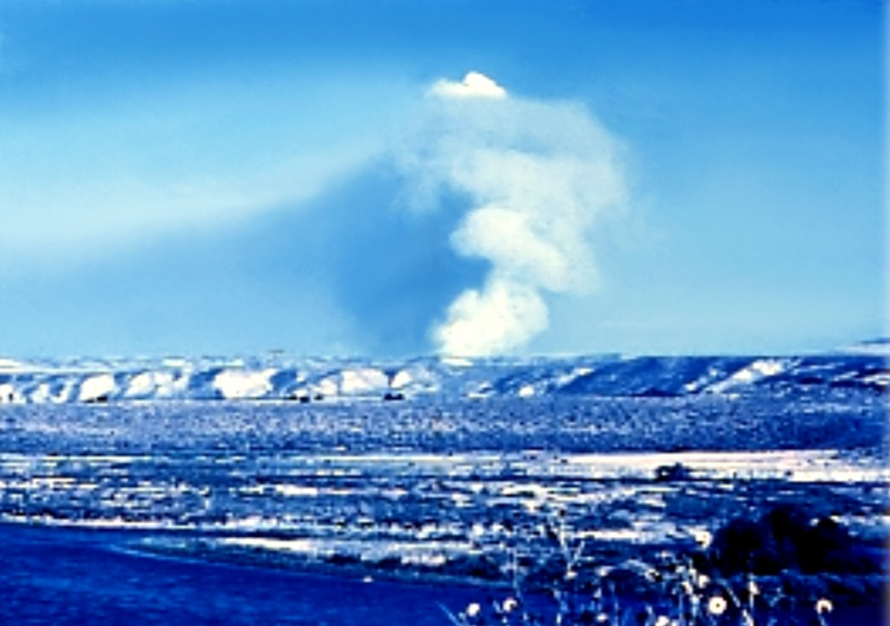
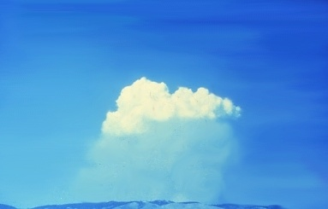
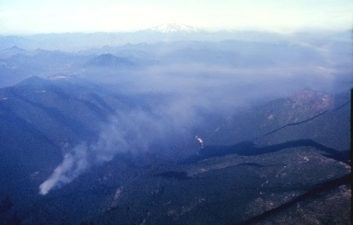
I
J
K
L
6-118-S290-PE

Slide 29
¿Qué es una nube?
Una colección visible de billones de gotas de agua y/o partículas de hielo en suspensión en la atmósfera.
Una nube que toca el suelo se llama niebla.
La formación y la aparición de una nube es fuertemente influenciada por la estabilidad de la atmósfera

Slide 30
Las nubes se forman ya sea por:
la condensación de vapor de agua en una columna ascendente de aire, o por el aire enfriado hasta el punto de saturación.
Las nubes se forman bajo:
condiciones atmosféricas estables e inestables,
y no todas las nubes producen precipitacion.

Slide 31
Las nubes pueden ser clasificadas:
por su apariencia, y
por la altura de sus bases sobre el suelo.
Básicamente, hay tres grupos de nubes:
1) Altas > 6,000 m
2) Medias 3,000 a 6,000 m
3) Bajas < 2,000 m
Verticalmente desarrolladas 450-3,000 m

Slide 32
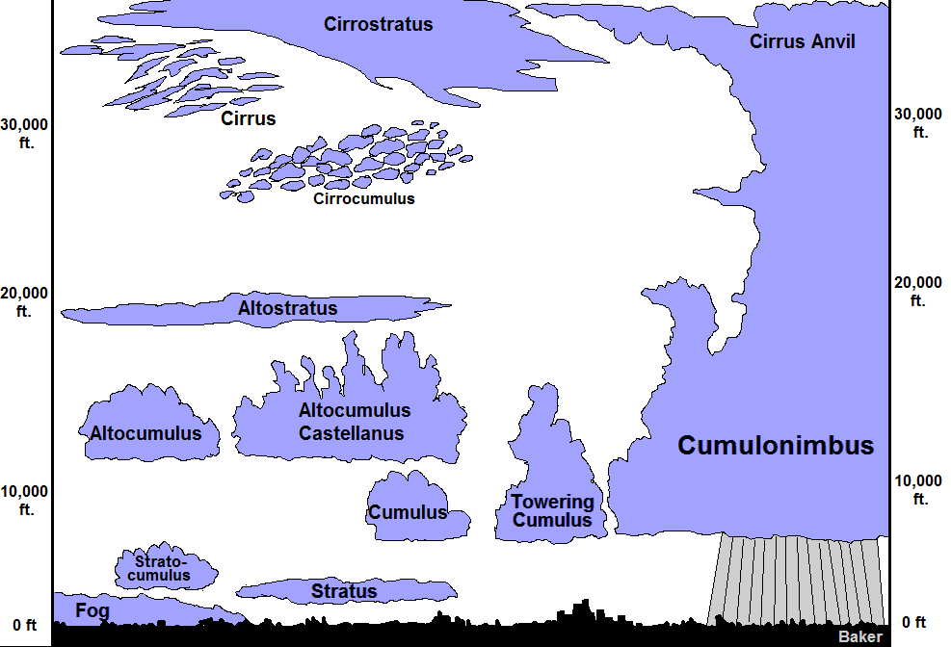
La familia de las nubes
Yunque de Cirrus
9,000
m
9,000
m
6,000
m
6,000
m
3,000
m
3,000
m
Torre
Cumulus
0 m
Niebla
0 m
6-122-S290-PE

Slide 33
Las nubes preceden a un cambio de tiempo atmosférico significativo, como un frente frío
Nubes altas deberán primero llenar el cielo, a veces hasta 3 días antes de un frente frío.
Lo siguiente que aparecerá serán las nubes medias, por lo general uno o dos días antes de un frente frío.
Las últimas en aparecer en el cielo son las nubes bajas y desarrolladas verticalmente, típicamente el día del paso del frente frío.

Slide 34
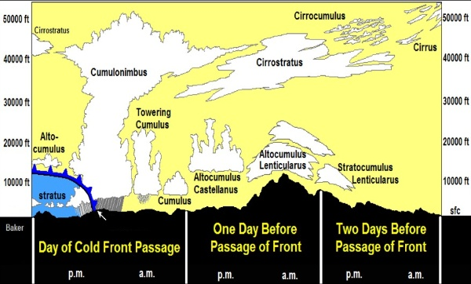
Progresión de las nubes con un frente frío avanzando
15,000
m
15,000
m
12,000
m
12,000
m
9,000
m
9,000
m
Torre
Cumulus
6,000
m
6,000
m
3,000
m
Frente frío
3,000
m
superficie
superficie
Frente frío
Un día después del
paso del Frente frío
Dos días después del
paso del Frente frío
Día de paso del frente frío
6-124-S290-PE

Slide 35
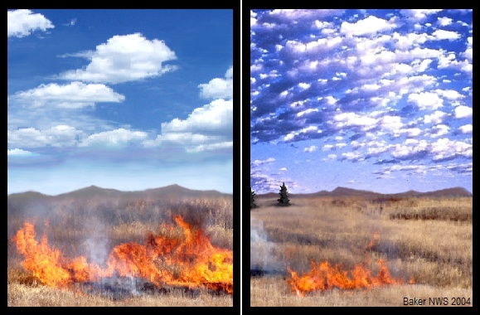
Impacto de la nubosidad en el comportamiento del fuego
Menos de 50% de cobertura del cielo
Más del 50% de cobertura del cielo
Fuego activo y
alturas grandes de llamas
Fuego inactivo y
alturas de llama bajas
6-125-S290-PE

Slide 36
Nubes críticas para los combatientes de incendios forestales
Cumulonimbus o nubes de tormenta
Cirrostratus
Altocumulus castellanus
Altocumulus floccus
Altocumulus lenticularis permanentes
Stratus.

Slide 37
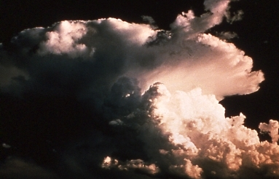
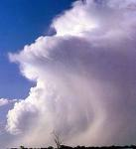
Cumulonimbus (Cb)
6-127-S290-PE

Slide 38
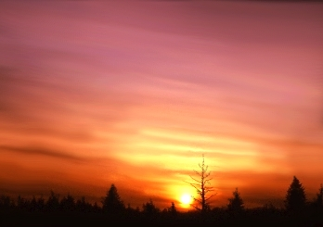
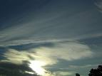
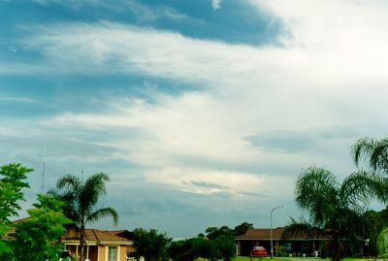
Cirrostratus (Cs)
6-128-S290-PE

Slide 39
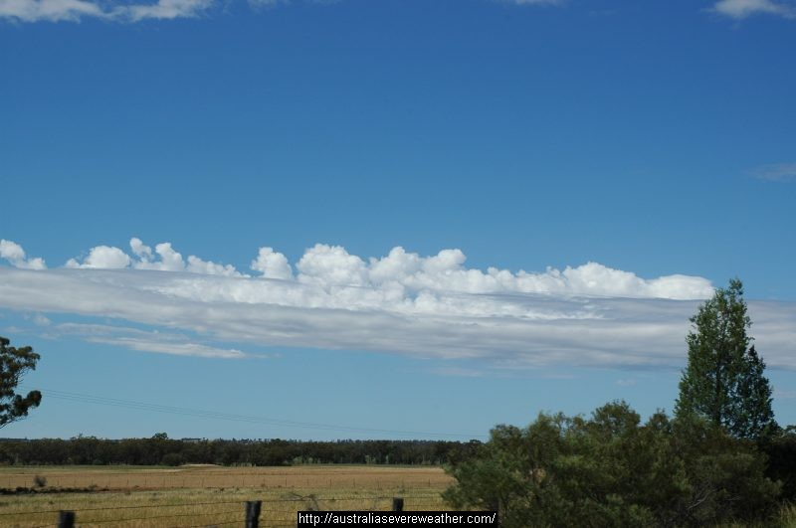
Altocumulus castellanus (Accas)
6-129-S290-PE

Slide 40
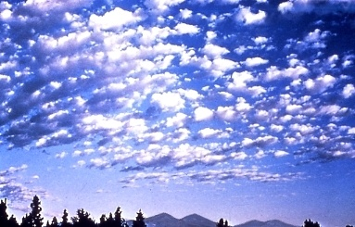
Altocumulus floccus (Ac)
6-130-S290-PE

Slide 41
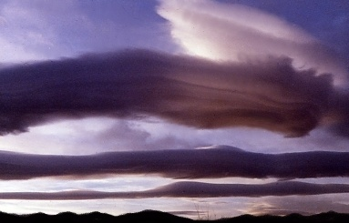
Altocumulus
lenticularis (Acsl)
Nubes de onda
Nubes de onda
Nubes de onda
6-131-S290-PE

Slide 42
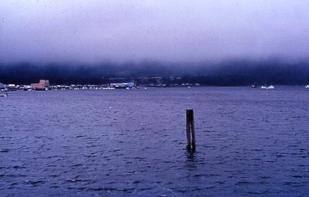
Stratus (St)
(Niebla – Stratus en contacto con el suelo)
6-132-S290-PE

Slide 43
EJERCICIO 9
Tipo de nubes y descripciones

Slide 44
Objetivos de la unidad 6
Describir la relación entre presión atmosférica, temperatura, densidad y volumen.
Describir el gradiente térmico y la estabilidad, y los diferentes gradientes térmicos usados para determinar la estabilidad de la atmósfera.
Describir los efectos de la estabilidad atmosférica en el comportamiento de los incendios forestales.
Nombrar cuatro tipos de inversiones térmicas y describir su influencia en el comportamiento de los incendios forestales, incluyendo el cinturón térmico.
Notes:
134

Slide 45
Objetivos de la unidad 6
Nombrar y describir los cuatro procesos de ascenso que pueden producir tormentas.
Describir los elementos de una tormenta y sus tres etapas de desarrollo.
Utilizar indicadores visuales para describir la estabilidad de la atmósfera.
Describa los cuatro principales grupos de nubes, e identificar las seis nubes más frecuentemente asociados con el comportamiento crítico de incendios forestales.

